Slide 1
Работа с электронной формой учебника в образовательной платформе «LECTA»

Slide 2
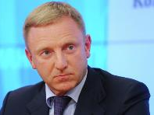
Этапы развития образовательной среды
Учебник
Учебник в составе УМК*
Возможность использования электронного обучения
Обязательное наличие ЭФУ* к учебникам
Электрон-ные УМК
LCMS система
Связанные события
До 2000 г.
ФК ГОС
2004 г.
ФЗ «Об образовании»
№273, 2012 г.
Ст. 16, Ст. 18
Приказ МОиН* РФ №1559, 2014 г.
…
…
Ливанов Д.В. 11 Июля 2014
Третьяк Н.В. 20 февраля 2015
Наша цель – новая информационная модель школы, обеспечивающая успешную коммуникацию школьника и учителя, в том числе посредством электронных учебников
Мы видим, что в будущем электронный учебник будет использоваться активно, и активность будет исходить от учеников. Об этом можно сказать, наблюдая, как они легко и непринужденно пользуются электронными формами
Прошедшие этапы
Перспективные этапы
Примечание: *ФГОС – Федеральный государственный образовательный стандарт; *УМК - учебно-методический комплекс; *ЭФУ - электронные формы учебников; * МОиН - Министерство образования и науки РФ

Slide 3
Внедрение ЭФУ
Приказ Минобрнауки России от 8 декабря 2014 г. № 1559 г. Москва «О внесении изменений в Порядок формирования федерального перечня учебников…»
Пункт 3. Подпункт «б»
Наличие электронной формы учебника является обязательным требованием для учебника, включенного в Федеральный перечень;
Вводится понятие электронной формы учебника: электронное издание, соответствующее по структуре, содержанию и художественному оформлению печатной форме учебника, содержащее мультимедийные элементы и интерактивные ссылки, расширяющие и дополняющие содержание учебника.
Пункт 17. Подпункт «17.2». Подпункт «17.3»
Указаны требования к электронным формам учебников, каждое из которых является обязательным для включения учебника и его электронной формы в Федеральный перечень.

Slide 4
Требования к электронным учебникам
• ЭФУ Представлена в общедоступных форматах, не имеющих лицензионных ограничений для участника образовательной деятельности;
• Может быть воспроизведена на трех или более операционных системах, не менее двух из которых для мобильных устройств;
• Должна воспроизводиться на не менее двух видах электронных устройств (стационарный или персональный компьютер, в том числе с подключением к интерактивной доске, планшетный компьютер и иное);
• Функционирует на устройствах пользователей без подключения к сети Интернет (за исключением внешних ссылок) и Интернет;
• Реализует возможность создания пользователем заметок, закладок и перехода по ним;
• Поддерживает возможность определения номера страниц печатной версии учебника, на которой расположено содержание текущей страницы учебника в электронной форме»

Slide 5
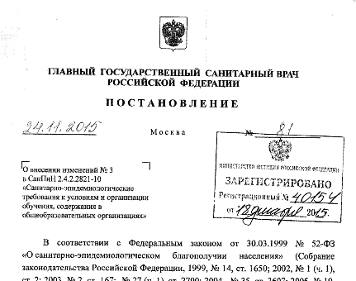
Изменения СанПиН по работе с ЖК-мониторами

Slide 6
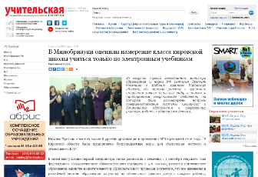
Внедрение ЭФУ
http://ug.ru/news/15967
август 2015
- Мы видим, что современные учащиеся все большее предпочтение отдают именно электронным учебникам, – сказала она. – И я знаю, что в кировской школе № 28 один из классов принял решение учиться только по электронным учебникам. Это не значит, что такому примеру должны последовать все. Но подобную активность в привлечении в систему образования новых технологий мы приветствуем.
Наталья Третьяк

Slide 7
Модели использования ЭФУ

Slide 8
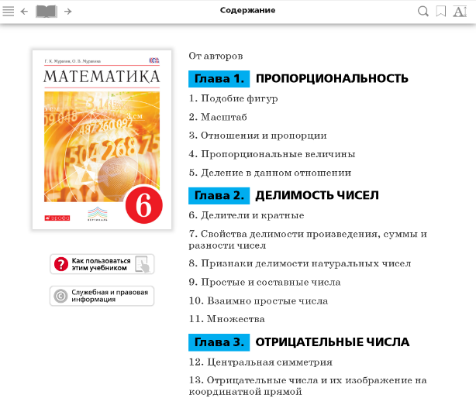
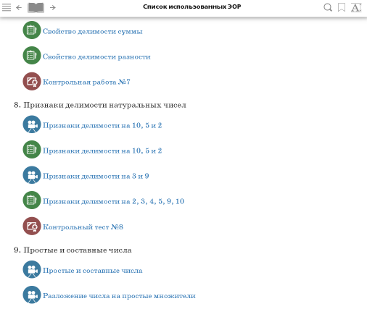
Новые возможности / ЭФУ «ДРОФА»

Slide 9
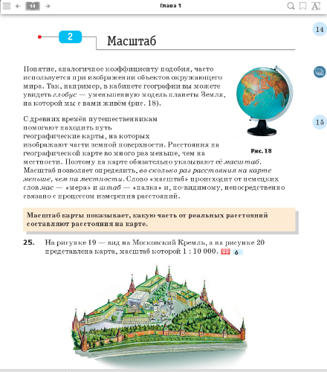
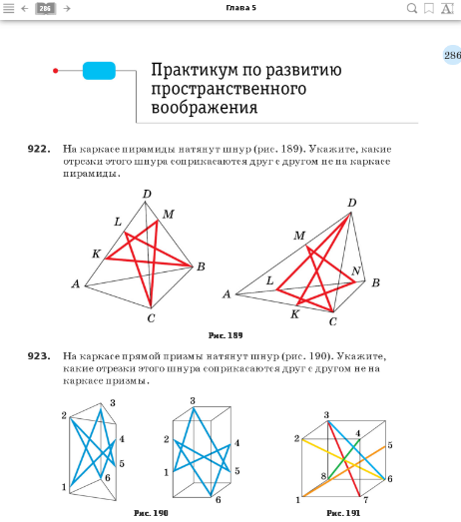
Новые возможности / ЭФУ «ДРОФА»

Slide 10
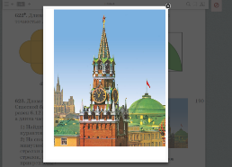
Новые возможности / ЭФУ «ДРОФА»
Иллюстрация
Математика. 6 и 10 классы

Slide 11
Новые возможности / ЭФУ «ДРОФА»
Вид ресурса
Ключевые особенности
Пример
Оригинальные анимационные ролики собственного производства
Анимация
Математика. 6 класс
При воспроизведении демонстрацию можно остановить, затем продолжить, включить еще раз с любого момента.

Slide 12
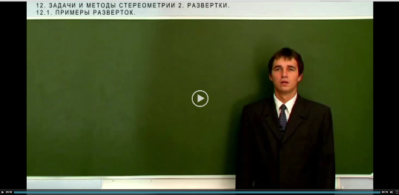
Новые возможности / ЭФУ «ДРОФА»
Вид ресурса
Ключевые особенности
Пример
Видео, поставленные и снятые издательством и демонстрирующие различные понятия и способы решения без отрыва от образовательного процесса
Геометрия. Углубленный уровень. 10 класс
Видео

Slide 13
Вариативность контроля и самоконтроля
«Выбор из ниспадающего списка»
«Выбор ответа»
«Ввод данных»

Slide 14
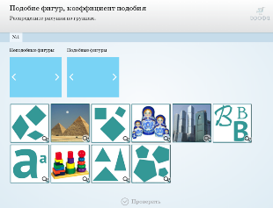
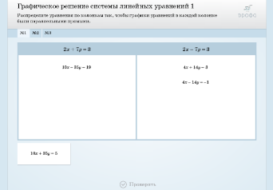
Вариативность контроля и самоконтроля
«Восстановление последовательности данных»
«Сопоставление объектов»
* Всего в ЭФУ используется 17 шаблонов тестовых заданий
«Сортировка данных по категориям»

Slide 15
Новые возможности / ЭФУ «Вентана-Граф»

Slide 16
Новые возможности / ЭФУ «Вентана-Граф»

Slide 17
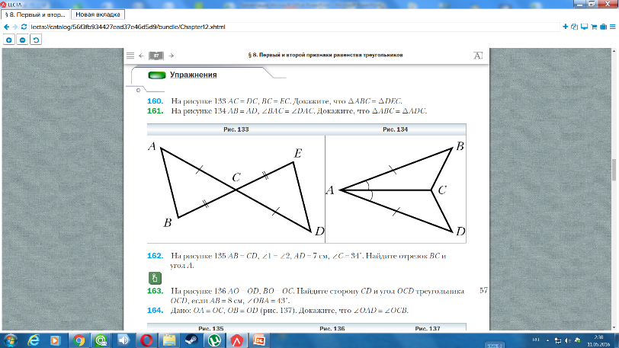
Новые возможности / ЭФУ «Вентана-Граф»

Slide 18
Новые возможности / ЭФУ «Вентана-Граф»

Slide 19
Новые возможности / ЭФУ «Вентана-Граф»

Slide 20
Новые возможности / ЭФУ «Вентана-Граф»

Slide 21
Выстраивание индивидуальных образовательных траекторий
Преимущества электронной формы учебника, как средства индивидуализации обучения:
Учет индивидуальных особенностей восприятия учащегося, что обеспечивается разнообразием ЭОР (электронных образовательных ресурсов);
Возможность варьировать уровень сложности заданий для учащихся в зависимости от уровня подготовки ученика, его специфики восприятия и уровня сложности (блоки разного уровня в заданиях в ЭФУ)
Возможности работы с сервисом заметок и закладок, что позволяет педагогу в режиме реального времени отслеживать достижения учащихся (помогает учителю организовывать различные формы работы на уроках)
Преимущества электронной формы учебника в зависимости от доминирующего способа восприятия:
Визуалам: галереи фотографий, видеофрагменты, текстовая информация;
Аудиалам: звуковое сопровождение, видеофрагменты;
Кинестетикам: интерактивные задания и ссылки, виртуальные лаборатории,
практические тренажеры и тесты;

Slide 22
Старт единой платформы объединенной издательской группы
апрель 2016
«Дай5!»
«Азбука»

Slide 23
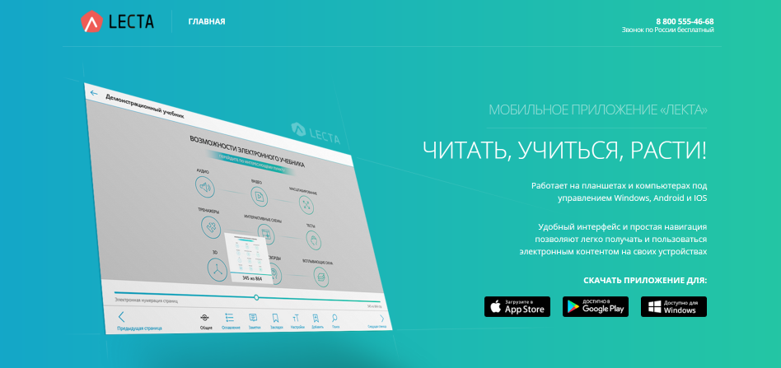
Образовательная платформа «ЛЕКТА» https://lecta.ru/

Slide 24
Образовательная платформа «ЛЕКТА»

Slide 25
Требования к электронным устройствам для работы с ЭФУ издательской группы «ДРОФА» - «ВЕНТАНА-ГРАФ»
Для корректного функционирования ЭФУ издательской группы «ДРОФА» – «ВЕНТАНА-ГРАФ» в программной оболочке LECTA рекомендуется использовать устройства со следующими характеристиками:
Настольные компьютеры и ноутбуки
Операционная система — Windows 7 и выше
Оперативная память — 2 Gb и более
Свободное дисковое пространство — не менее 16 Gb
Размер экрана — не менее 10 дюймов
Планшеты
Операционная система — Windows 8, Android 4, iOS 6 или более новые
Оперативная память — 2 Gb и более (для iOS – 512 Mb и более)
Свободное дисковое пространство — не менее 16 Gb
Размер экрана — не менее 9,7 дюймов

Slide 26
российская цифровая образовательная платформа для учителей, школьников и родителей
ПЛАТФОРМА LECTA 2.0

Slide 27
ЧТО ТАКОЕ LECTA? основные сервисы платформы
www.lecta.ru
ИНТЕРНЕТ-МАГАЗИН для учеников и родителей
быстрый доступ к электронным учебникам
из каталога LECTA на домашнем компьютере
или мобильном устройстве
КНИГОВЫДАЧА для учителей и библиотекарей
практичный сервис по предоставлению доступа
к электронным учебникам
для учеников вашей школы
ONLINE-ЧТЕНИЕ для посетителей сайта
удобная возможность читать учебник прямо на сайте, не скачивая приложение
ПРИЛОЖЕНИЕ LECTA для владельцев мобильных устройств
полезный инструмент для чтения электронных учебников на вашем мобильном устройстве

Slide 28
ИНТЕРНЕТ-МАГАЗИН для учеников и родителей
Возможность читать электронные учебники как в приложении LECTA так и онлайн на сайте www.lecta.ru
Удобный поиск и сортировка учебников в каталоге LECTA
485 ЭФУ объединенной издательской группы и более 3000 книг для внеклассного чтения в бесплатном доступе
Единая цена для всех электронных учебников – 149 рублей (для физических лиц)

Slide 29
ДЛЯ УЧЕНИКОВ И РОДИТЕЛЕЙ

Slide 30
ДЛЯ УЧЕНИКОВ И РОДИТЕЛЕЙ

Slide 31
КНИГОВЫДАЧА для учителей и библиотекарей
Удобный способ получить доступ к каталогу электронных учебников для учеников вашей школы
Все электронные учебники включены в Федеральный перечень учебников, рекомендуемых к использованию (ФПУ)
1 книговыдача = доступ к любому учебнику из каталога LECTA на 500 дней после загрузки
485 учебников объединенной издательской группы и более 3000 книг для внеклассного чтения
Единая цена для всех электронных учебников – 75 рублей (для юридических лиц)

Slide 32
КНИГОВЫДАЧА как заказать учебники

Slide 33
КНИГОВЫДАЧА как работать с сервисом
Создать сертификаты на доступ к учебникам в Личном кабинете на сайте www.lecta.ru
Выбрать класс, указать количество учеников, и LECTA сформирует нужное количество сертификатов
Распечатать полученные сертификаты и раздать их ученикам выбранного класса
Отслеживать статистику по использованию книговыдач учениками в Личном кабинете на сайте www.lecta.ru

Slide 34
КНИГОВЫДАЧА как выдать учебники

Slide 35
ONLINE-ЧИТАЛКА для посетителей сайта
Быстрый доступ к чтению электронных учебников прямо на сайте сразу после оплаты или активации кода доступа
Удобная навигация по содержанию учебника
Контент электронного учебника доступен для пользователей всех операционных систем

Slide 36
ПРИЛОЖЕНИЕ LECTA для мобильных устройств
Мобильное приложение к образовательной платформе LECTA, позволяющей использовать электронный образовательный контент в школах России.
Удобный интерфейс и простая навигация позволяют легко получать и пользоваться электронным контентом на своих устройствах
Работает на планшетах и компьютерах под управлением Windows, Android и iOS

Slide 37
ПРИЛОЖЕНИЕ LECTA для мобильных устройств

Slide 38
ПРИЛОЖЕНИЕ LECTA для мобильных устройств
Код активации «5books» позволяет бесплатно воспользоваться 5-ю учебниками в течение 1 месяца.

Slide 39
Благодарю за внимание!
Контакты для связи:
+7 (495) 000 00 00
name@drofa.ru

